Slide 1
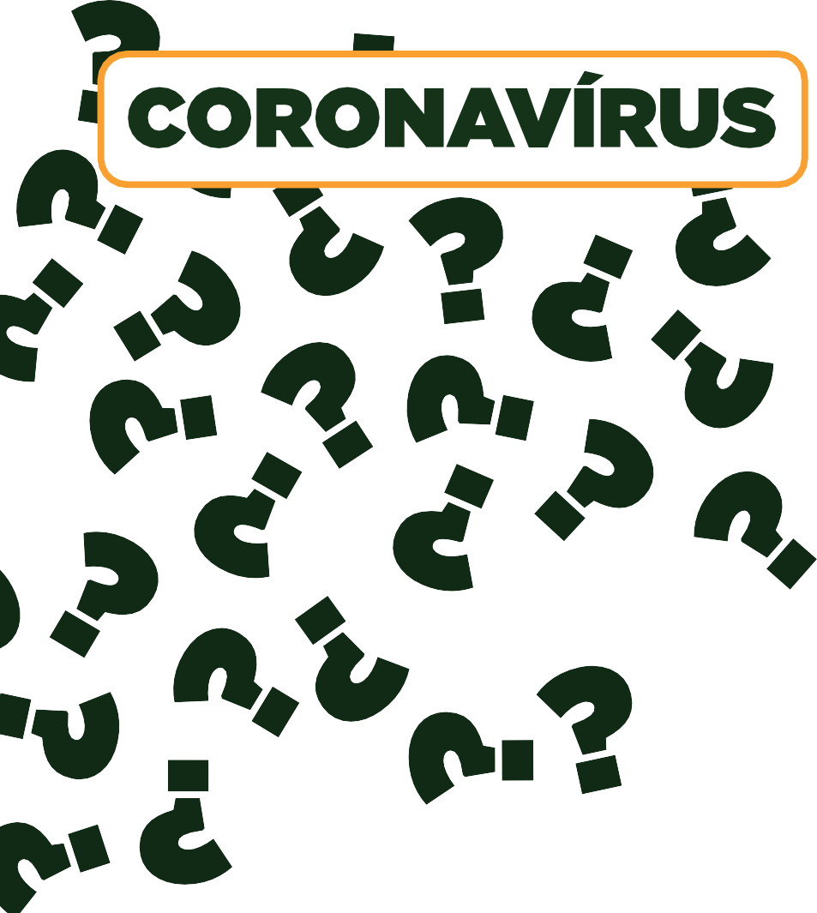






Tem dúvidas sobre o
O SUS
te responde!

Slide 2


































Lave as mãos com frequência, com água e sabão ou então higienize com álcool em gel 70%.
Ao tossir ou espirrar, cubra nariz e boca com lenço ou com o braço, e não com as mãos.
Se estiver doente, evite contato físico com outras pessoas e ﬁque em casa até melhorar.
Evite tocar olhos, nariz e boca com as mãos não lavadas. Ao tocar, lave sempre as mãos como
já indicado.
Não compartilhe objetos de uso pessoal, como talheres, toalhas, pratos e copos.
Evite aglomerações e mantenha os ambientes ventilados.

Slide 3
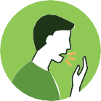











Como o coronavírus (Covid-19) é transmitido?
A transmissão acontece de uma pessoa doente para outra ou por contato próximo (cerca de 2 metros), por meio de:
Gotículas de saliva
Espirro
Tosse
Catarro
Toque ou aperto de mãos
Objetos ou superfícies contaminadas
E quais são os
principais sintomas?
O coronavírus (Covid-19) é similar a uma gripe. Geralmente é uma doença leve a moderada, mas alguns casos podem ﬁcar graves. Os sintomas mais comuns são:
Febre Tosse
Diﬁculdade para respirar

Slide 4







Já existe tratamento
contra o coronavírus (Covid-19)?
SIM. O tratamento evita o agravamento da doença e reduz o desconforto. No entanto, não há um medicamento para matar o vírus. E a grande maioria dos casos, como acontece com as gripes, são curados sozinhos.
E já existe vacina?
Não há vacina disponível até o momento.
Vou viajar para
um local com casos de coronavírus
(Covid-19). O que faço?
Avalie a necessidade real da viagem e adie, se possível.
Se for inevitável, previna-se e siga as orientações das autoridades de saúde do local.

Slide 5





Voltei de viagem de um local com casos de coronavírus (Covid-19).
O que faço?
Fique atento à sua condição de saúde, principalmente nos primeiros 14 dias.
Reforce os hábitos de higiene, como lavar as mãos com água e sabão.
Caso apresente sintomas como febre, tosse ou diﬁculdade de respirar, procure uma unidade de saúde e informe o seu histórico de viagem.
O Brasil está preparado para enfrentar o coronavírus (Covid-19)?
Sim! Antes mesmo da Organização Mundial de Saúde (OMS) conﬁrmar a epidemia na China, o Brasil já havia identiﬁcado o surto. Diante deste cenário, foram realizados boletins epidemiológicos diários, materiais para a vigilância, instruções de procedimentos da doença e fortalecimento da rede laboratorial. Além disso, foi criado um site (saude.gov.br/coronavirus) para esclarecer as dúvidas da população e de proﬁssionais de saúde.
Nosso país possui um Plano de Contingência em todo o território nacional que prevê ações para uma transmissão da doença local ou ampliada, de acordo com as medidas previstas pelo protocolo mundial.

Slide 6








Como o Brasil contribui com o mundo contra o coronavírus (Covid-19)?
Identiﬁcando e notiﬁcando à OMS os casos da doença.
Capacitando vários países vizinhos na detecção laboratorial do diagnóstico do vírus.
Colocando à disposição da OMS especialistas em epidemiologia de campo (EPI-SUS) para a investigação de casos.
A vitamina D cura ou previne o coronavírus (Covid-19)?
Nenhuma das duas! Até o momento, não há qualquer medicamento que possa prevenir o coronavírus (Covid-19).
Produtos que vêm da China podem trazer o vírus?
Não, apenas a alegria de receber sua encomenda! A Anvisa monitora os portos e aeroportos e elabora regularmente orientações e avisos sonoros de prevenção da doença.

Slide 7











Em caso de suspeita de infecção por CORONAVIRUS ligar para:
Persistindo a dúvida ligue: (55) 9 96160074

